Slide 1
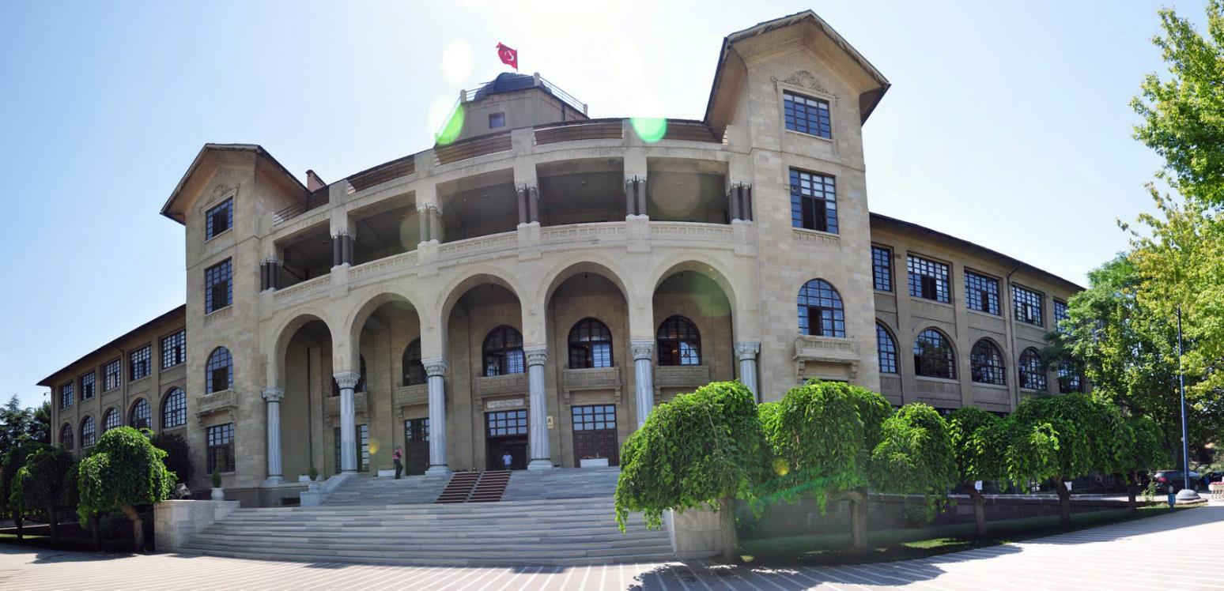


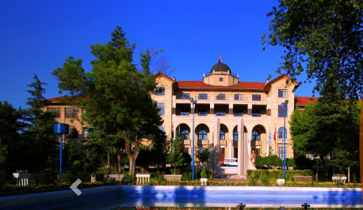
Gazi Eğitim Fakültesine
HOŞ GELDİNİZ

Slide 2

GAZİ EĞİTİM FAKÜLTESİ
KİMYA EĞİTİMİ ANABİLİM DALI

Slide 3
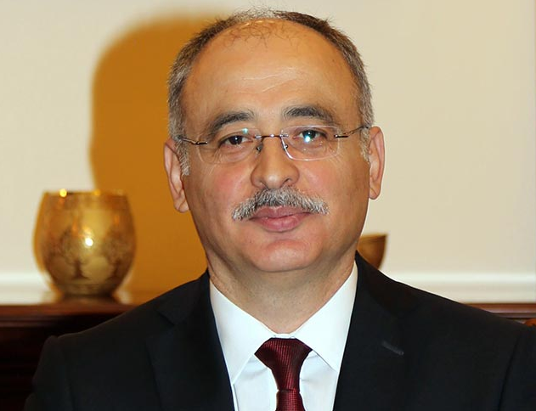
GAZİ ÜNİVERSİTESİ REKTÖRÜ
Prof. Dr. İbrahim USLAN

Slide 4
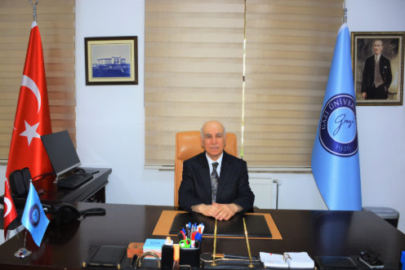
GAZİ EĞİTİM FAKÜLTESİ
Prof. Dr. Mustafa SARIKAYA
Dekan

Slide 5
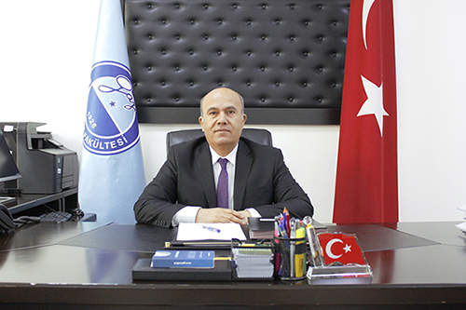
GAZİ EĞİTİM FAKÜLTESİ
Yrd. Doç. Dr. Hasan ES
DEKAN YARDIMCISI

Slide 6
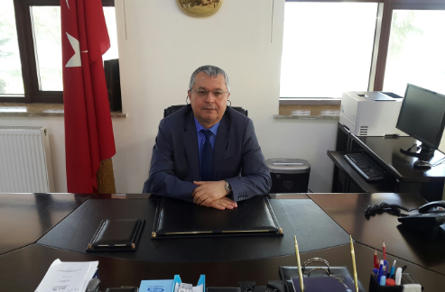
GAZİ EĞİTİM FAKÜLTESİ
Dr. Öğr. Üyesi Zehni KOÇ
DEKAN YARDIMCISI

Slide 7
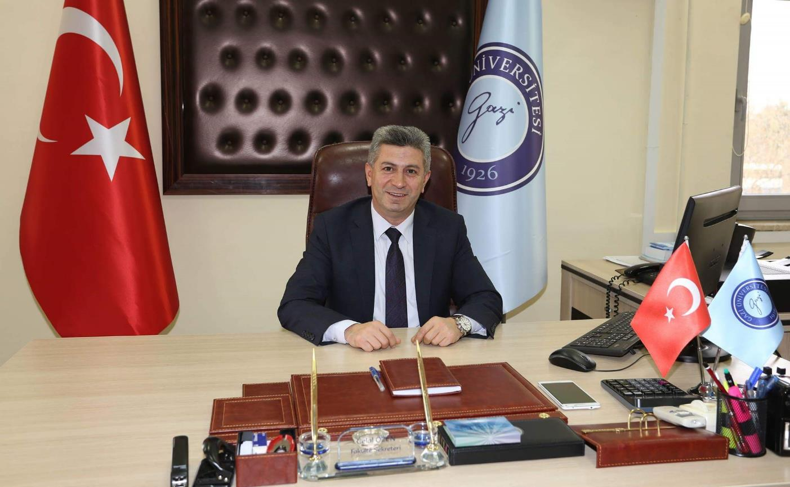
GAZİ EĞİTİM FAKÜLTESİ
Celal ÖZEN
FAKÜLTE SEKRETERİ

Slide 8
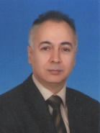
Matematik ve Fen Bilimleri Eğitimi Bölümü
BÖLÜM BAŞKANI
Prof. Dr. Musa SARI

Slide 9
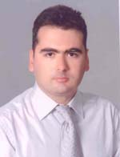
Matematik ve Fen Bilimleri Eğitimi Bölümü
BÖLÜM BAŞKAN YARDIMCISI
Yrd. Doç. Dr. Önder ŞENSOY

Slide 10
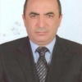
Kimya Eğitimi
ANABİLİM DALI BAŞKANI
Prof. Dr. Yüksel TUFAN

Slide 11
GAZİ EĞİTİM FAKÜLTESİ BÖLÜMLERİ
Bilgisayar ve Öğretim Teknolojileri Eğitimi Bölümü
Eğitim Bilimleri Bölümü
Eğitimde Ölçme ve Değerlendirme Anabilim Dalı
Eğitim Programları ve Öğretim Anabilim Dalı
Eğitim Yönetimi Ana Bilim Dalı
Rehberlik ve Psikolojik Danışmanlık Anabilim Dalı
Güzel Sanatlar Eğitimi Bölümü
Müzik Eğitimi Anabilim Dalı
Resim - İş Eğitimi Anabilim Dalı
Matematik ve Fen Bilimleri Eğitimi Bölümü
Biyoloji Eğitimi Anabilim Dalı
Fen Bilgisi Eğitimi Anabilim Dalı
Fizik Eğitimi Anabilim Dalı
Kimya Eğitimi Anabilim Dalı
Matematik Eğitimi Anabilim Dalı
Özel Eğitim Bölümü
Zihin Engelliler Eğitimi Anabilim Dalı
Görme Engelliler Eğitimi Anabilim Dalı

Slide 12
GAZİ EĞİTİM FAKÜLTESİ BÖLÜMLERİ
Sosyal Bilimler ve Türkçe Eğitimi Bölümü
Coğrafya Eğitimi Anabilim Dalı
Felsefe Grubu Eğitimi Anabilim Dalı
Sosyal Bilgiler Eğitimi Anabilim Dalı
Tarih Eğitimi Anabilim Dalı
Türk Dili ve Edebiyatı Eğitimi Anabilim Dalı
Türkçe Eğitimi Anabilim Dalı
Temel Eğitim Bölümü
Okulöncesi Eğitimi Anabilim Dalı
Sınıf Eğitimi Anabilim Dalı
Yabancı Diller Eğitimi Bölümü
Alman Dili Eğitimi Anabilim Dalı
Arap Dili Eğitimi Anabilim Dalı
Fransız Dili Eğitimi Anabilim Dalı
İngiliz Dili Eğitimi Anabilim Dalı

Slide 13
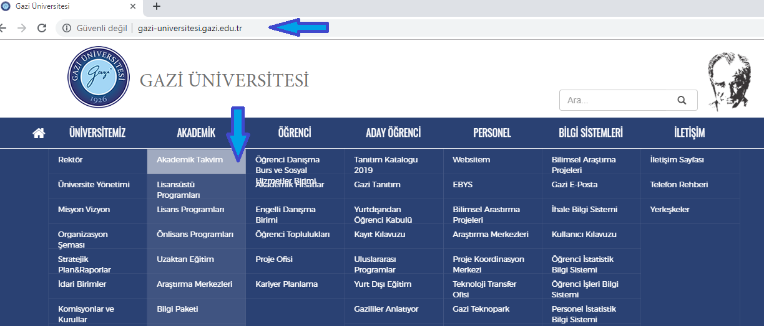

Slide 14
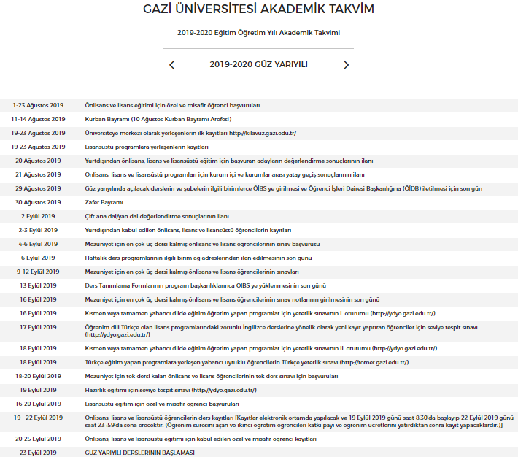

Slide 15
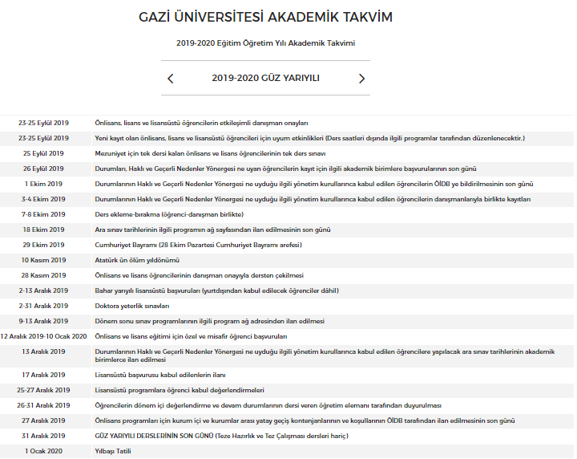

Slide 16
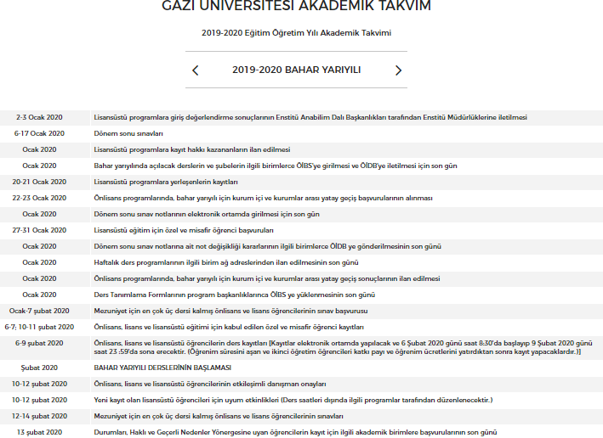

Slide 17
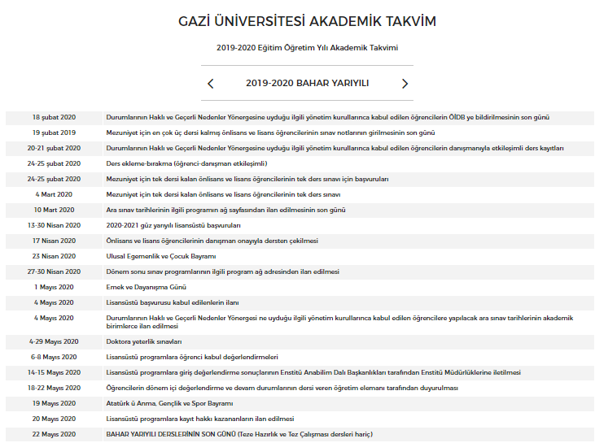

Slide 18
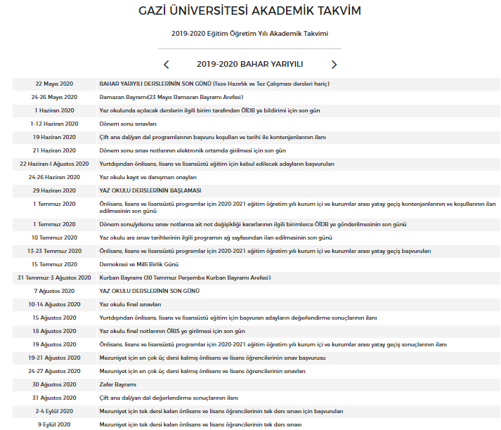

Slide 19
Ders kayıtları dönem başında akademik takvimde belirtilen tarihlerde internet üzerinden yapılır.
Bizzat okula gelmenize gerek yoktur.
Bu öğretim yılı ders kaydı
19-22 EYLÜL 2019
tarihinde yapılacaktır.

Slide 20
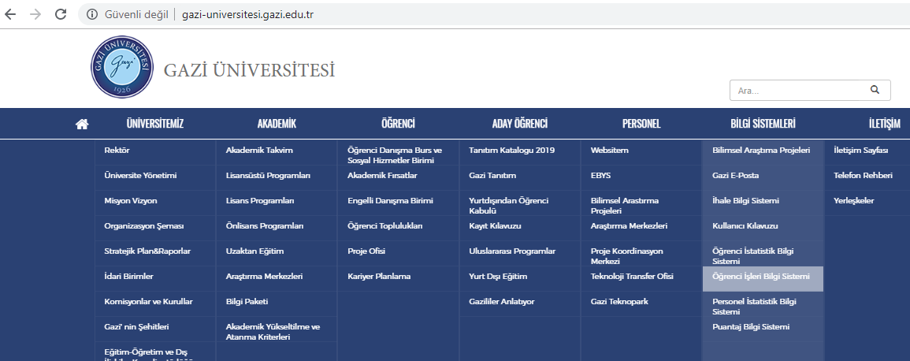

Slide 21
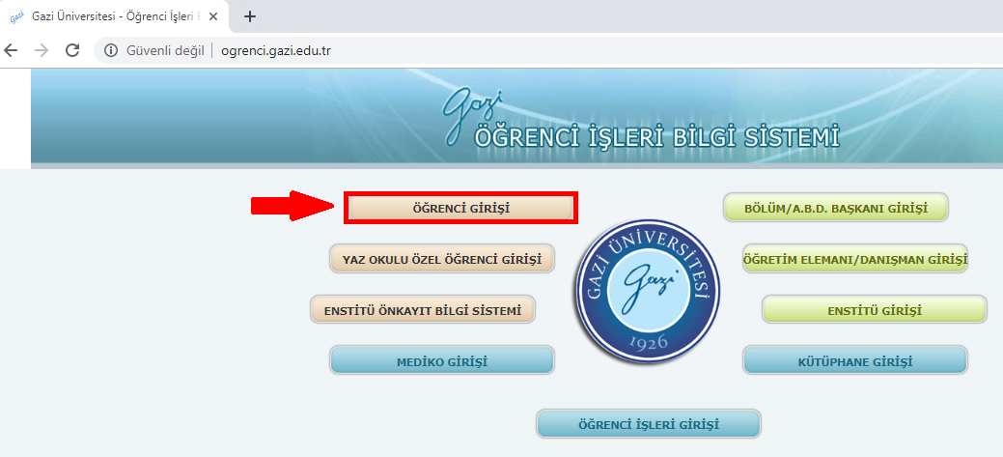
Ders kaydı (Ders ekle-sil)
Transkript

Slide 22
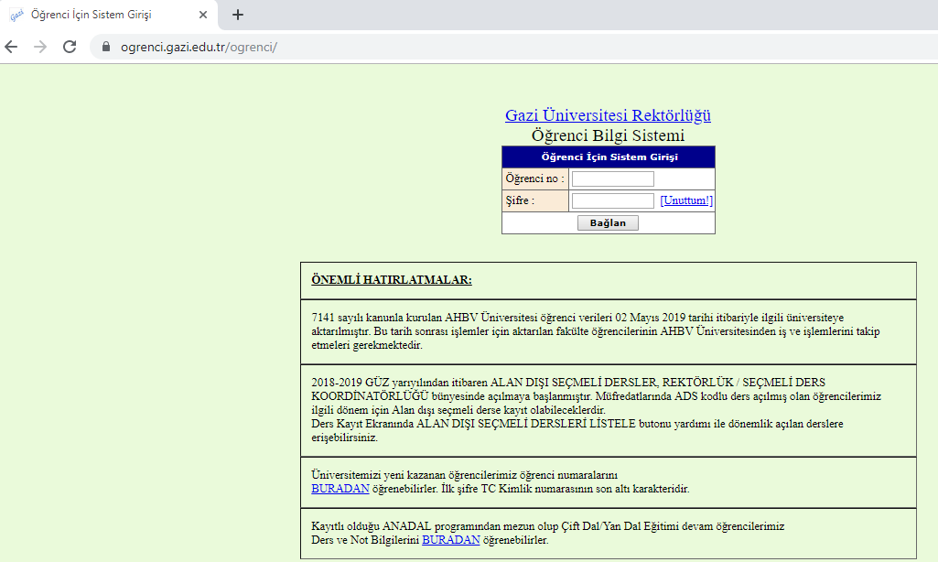
Öğrenci No. Öğrenci Kimliği
Şifre T.C. Kimlik Numarasının Son 6 Hanesi http://ogrenci.gazi.edu.tr/yeni_ogrenci_no/ adresine kayıt olduktan birkaç gün sonra T.C. Kimlik numaranızla giriş yaparak Öğrenci Numaranızı öğrenebilirsiniz.
ÖĞRENCİ NUMARANIZIN ANLAMI
Örneğin; Numaranız 19030001 ise;
190: 2019 yılında kayıt oldunuz
30: Kimya Eğitimi Ana Bilim Dalı kodudur. Bu Ana Bilim Dalında okuyorsunuz.
001: Ders yoklama listesindeki sıranızı gösterir.

Slide 23
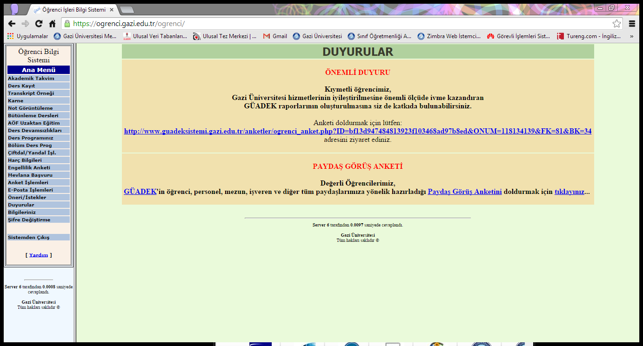
Ders kaydı yapabilmeniz için bilgilerinizi güncellemeniz gerekebilir.
Bilgileriniz bölümünü doğru bilgilerle tamamlamayı unutmayın!

Slide 24
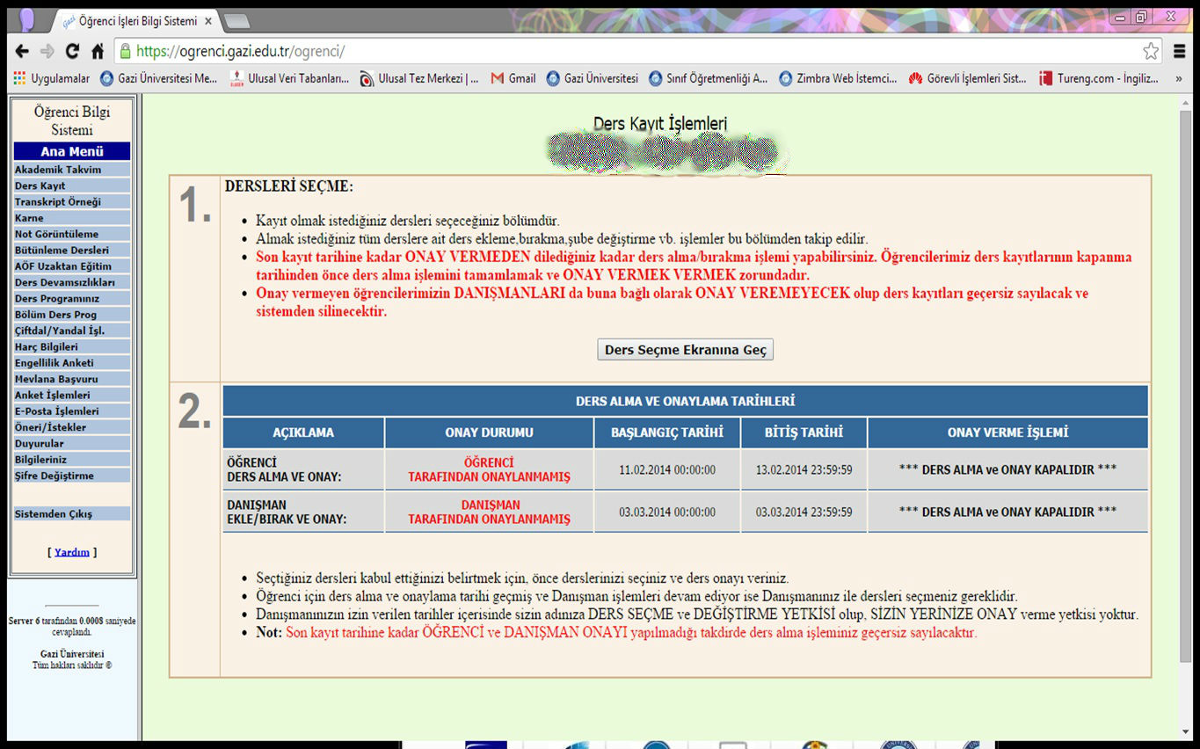
Solda yer alan sütundaki Ders Kayıt bağlantısı tıklandığında o sayfa açılır.

Slide 25
1. Sınıf 1.Dönem Dersleri
Yaptığınız ders seçimini kaydetmeyi unutmayın!!!!

Slide 26
Öğrenci ders alma ve onay kısmında yer alan Öğrenci Onayı bölümünü onaylamayı unutmayın!

Slide 27
Ders Programı
Ders programına Gazi Üniversitesi Kimya Eğitimi Anabilim Dalı web sayfası Duyurular bölümünden erişebilirsiniz!
http://gef-matematikfen-kimya.gazi.edu.tr/

Slide 28
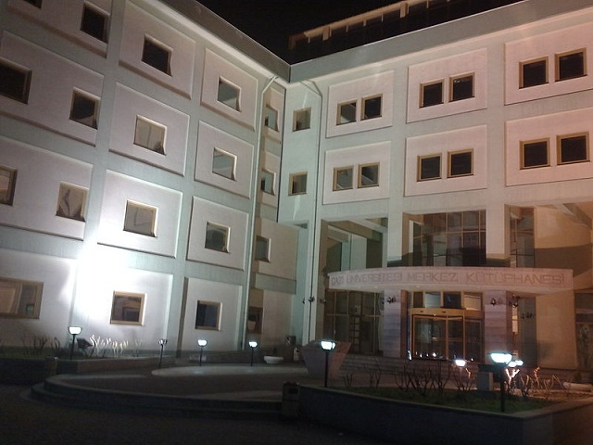
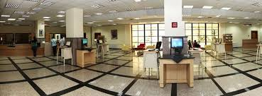
KÜTÜPHANE
lib.gazi.edu.tr
Türkiye'nin en büyük üniversite kütüphanelerinden birine sahiptir. Kütüphanede, 1500 kişilik oturma kapasiteli, 226.000 civarı basılı, 102.000 civarı elektronik kitap, 79 bin civarı ciltli dergi bulunmaktadır.
Çalışma Saatleri:
  Akademik dönem 24 saat
  Fotokopi 08.30-00.00
https://kutuphane.gazi.edu.tr/ adresinden kütüphaneye uzaktan erişim ile işlemlerinizi gerçekleştirebilirsiniz.
  Üye Numarası: Öğrenci numarası,
  Şifre: T.C. kimlik numarasının son 6 hanesi

Slide 29
ÖĞRENCİ İŞLERİ
ogris.gazi.edu.tr
Öğrenci belgesi
Transkript
GAZİ E-POSTA
gunet.gazi.edu.tr
Öğrenci e-posta talep
Kablosuz ağ (EDUROAM)

Slide 30
Burs Destek Hizmeti
Belirlenen sayı doğrultusunda duyuru yapılır.
Öğrencilerin talepleri internet üzerinden sosyal durum belirleme formu aracılığıyla alınır.
Bu kaynaklardan faydalanacak öğrenciler Üniversite Burs Bilgi Sistemi aracılığıyla belirlenir, Yönetim Kurulunda karara bağlanır.
Hak kazanan öğrencilerin, KYK bursları için Gençlik ve Spor Bakanlığı Kredi Yurtlar Kurumu Genel Müdürlüğünün ilgili internet sayfasına kayıtları yapılır.

Slide 31
Yemek Bursu Destek Hizmeti
İhtiyacı olan öğrencilere, günde bir öğün (öğle yemeği) ücretsiz yemek bursu imkânı sağlanır.
Her eğitim öğretim yılı başında öğrencilere verilecek olan yemek bursu sayısı Yönetim Kurulu kararıyla belirlenir.
Belirlenen sayı doğrultusunda duyuru yapılır.
Burs talebi olan öğrencilerin, her eğitim ve öğretim dönemi başında ders kayıtlarından önce, Gazi Üniversitesi İnternet sayfasında ilan edilen sosyal durum belirleme formunu doldurmaları zorunludur.
Burs Bilgi Sistemiyle belirlenen öğrenci listeleri Yönetim Kurulunda görüşülerek karara bağlanır.
Belirlenen öğrencilerin ücretsiz yemek bursunun akıllı yemek kartlarına tanımlanma işlemi merkez tarafından takip edilir.
Yemek bursu bir akademik yıl için geçerlidir.

Slide 32
Kısmi Zamanlı İş Sağlama Hizmeti
İhtiyacı olan öğrencilere Üniversitenin çeşitli birimlerinde kısmi zamanlı statüde iş imkânı sağlanır.
İhtiyaç sahibi birimler çalıştırabilecekleri öğrenci sayılarını Öğrenci Danışma Merkezine resmî yazı ile bildirir.
Üniversite genelinde kısmi zamanlı çalışacak öğrenci sayısı Öğrenci Danışma Merkezi Yönetim Kurulunda karara bağlanarak ilan edilir.
İşe alınacak öğrenciler Burs Bilgi Sisteminde belirlenir ve Öğrenci Danışma Merkezi Yönetim Kurulunda karara bağlanarak ilan edilir.

Slide 33
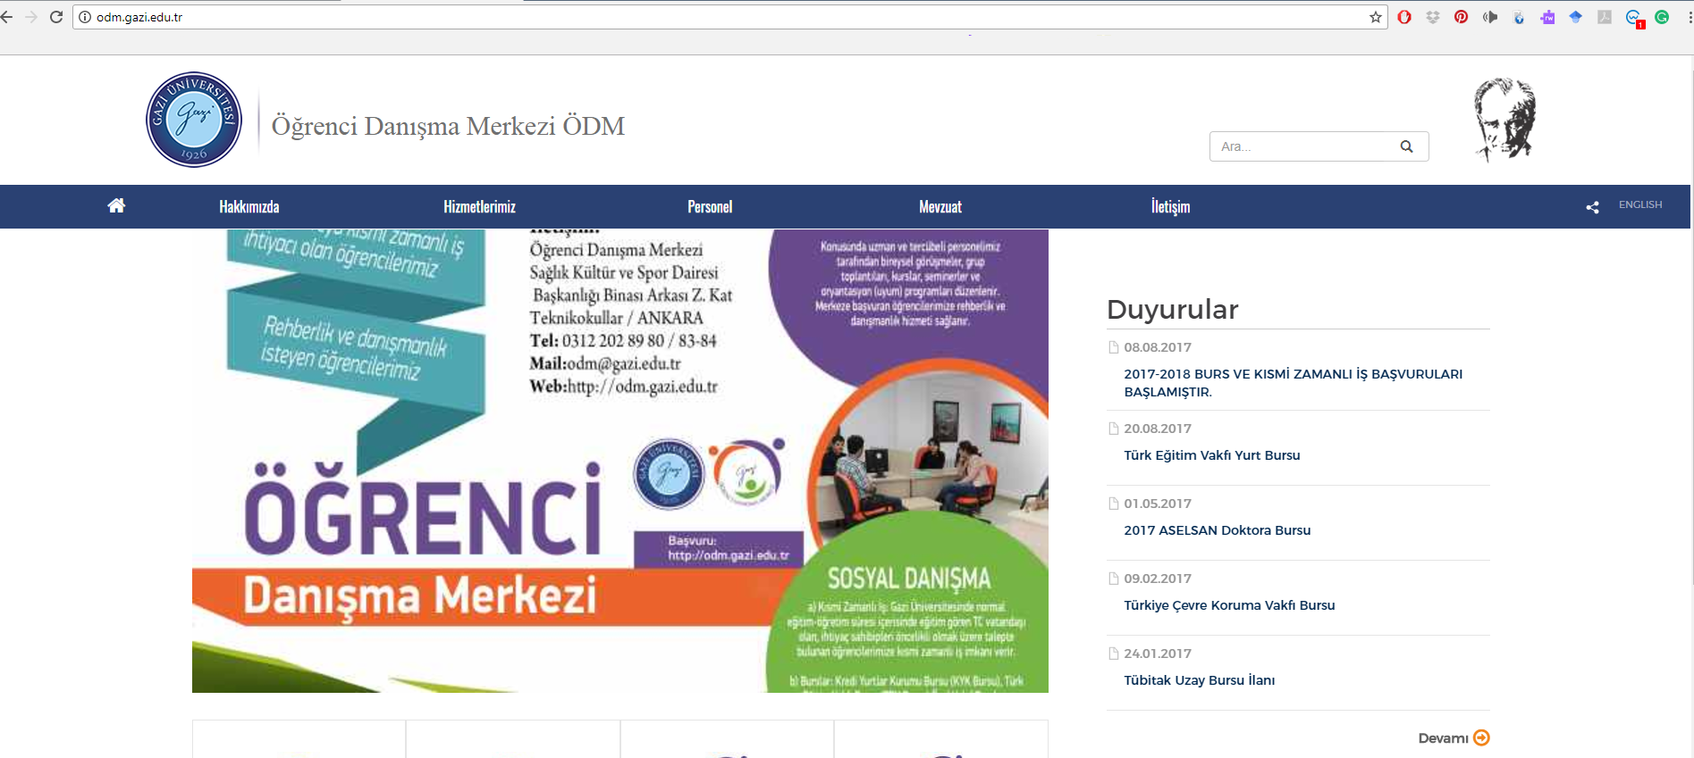
Öğrenci Danışma Merkezi

Slide 34
Burslarla ilgili olarak öğrencilerin takip etmeleri gereken internet adresleri:
http://odm.gazi.edu.tr
http://mediko.gazi.edu.tr/
http://odm.gazi.edu.tr/posts/view/title/2016-2017-burs-ve-kismi-zamanli--is-basvurusu-158190?siteUri=odm

Slide 35
BURSLAR
a)KYK Bursları: Gençlik ve Spor Bakanlığı Kredi ve Yurtlar Kurumu Genel Müdürlüğü tarafından her yıl üniversitemize ayrılan karşılıksız burs kontenjanı fakülte ve yüksek okulların kayıtlı öğrenci sayıları göz önüne alınarak belirlenir. Belirlenen sayı doğrultusunda duyuru yapılır. Başvurular internet üzerinden alınır, hak kazanan öğrencilerin işlemleri Öğrenci Danışma Merkezinde yapılır.
b)TEV Bursları: Türk Eğitim Vakfı tarafından verilen kontenjan doğrultusunda Öğrenci Danışma Merkezi'nin internet sayfasından başvurular alınır,değerlendirilir olası öğrenciler mülakata çağrılarak asil ve yedek bursiyerler belirlenir işlemleri Öğrenci Danışma Merkezinde yapılır.
c) Özel Burslar: Vakıflar, yardımseverler, gerçek ve tüzel kişilerin yapacakları bağışlardan sağlanan kaynaklar, her yıl maddi desteğe ihtiyacı olup gerekli başarı düzeyini sağlayan/sürdüren Üniversite öğrencilerine tahsis edilir. Başvurular internet üzerinden alınır, hak kazanan öğrencilerin işlemleri Öğrenci Danışma Merkezinde yapılır.
d)Yemek Bursu: İhtiyacı olan öğrencilere, günde bir öğün ücretsiz yemek bursu imkânı sağlanır. Her eğitim öğretim yılı başında öğrencilere verilecek olan yemek bursu sayısı yönetim kurulu kararıyla belirlenir.Belirlenen sayı doğrultusunda duyuru yapılır.Belirlenen öğrencilerin ücretsiz yemek bursunun akıllı yemek kartlarına tanımlanma işlemi merkez tarafından bir akademik yıl için yapılır.
e) Eğitenler Kültür ve Dayanışma Derneği Bursu: Gazi Eğitim Fakültesi Öğrencilerine verilir.
Burs Başvuruları: Burs talebi olan öğrencilerin, her eğitim ve öğretim dönemi başında ders kayıtlarından önce, Gazi Üniversitesi Öğrenci Danışma Merkezi İnternet sayfasında ilan edilen Sosyal Durum Belirleme ve Burs Başvuru Formunu doldurmaları zorunludur.
Burs Almaya Hak Kazanma: Burs Bilgi Sistemiyle belirlenen öğrenci listeleri ÖDM Yönetim Kurulunda görüşülerek karara bağlanır.

Slide 36
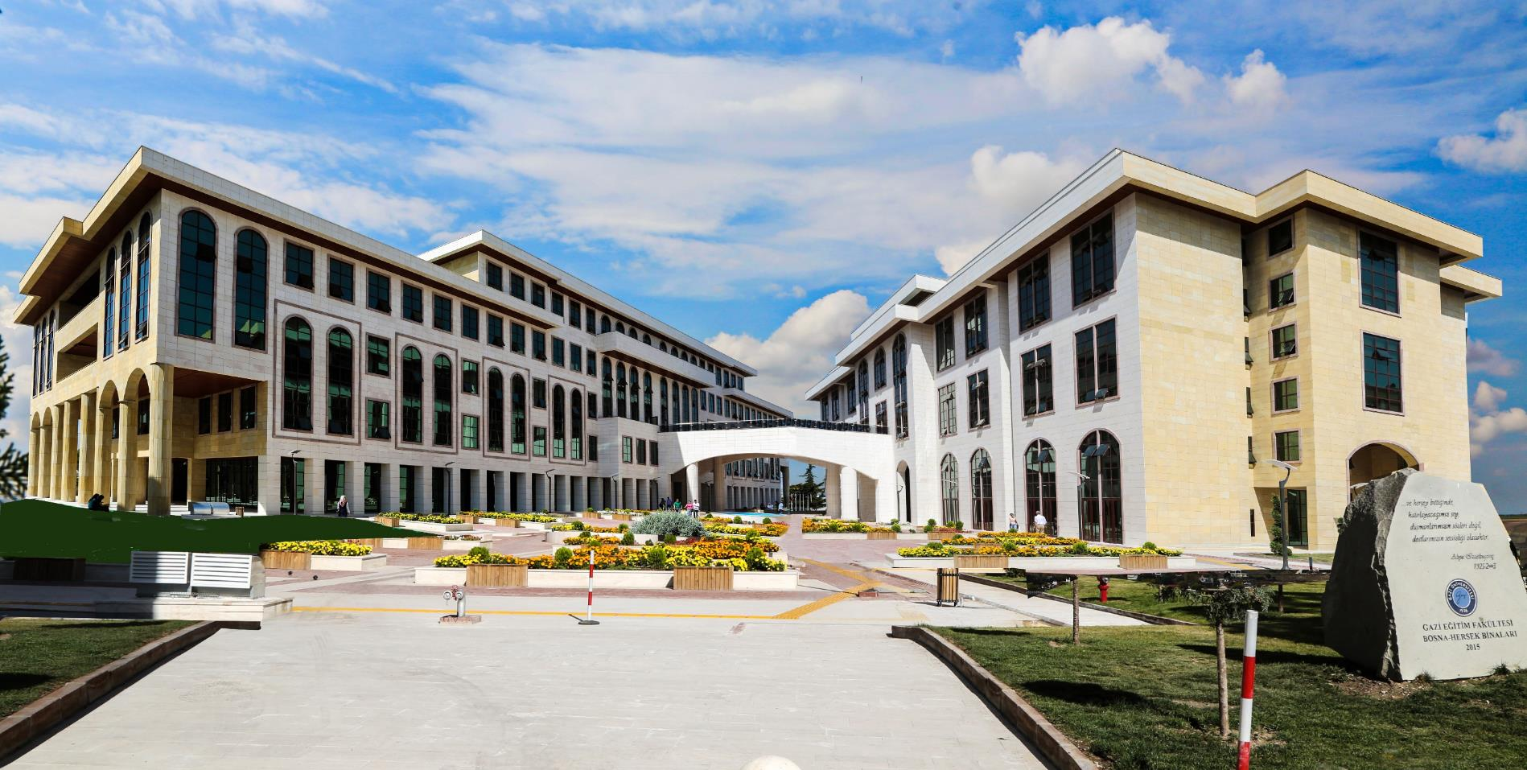
GAZİ EĞİTİM FAKÜLTESİ
BOSNA VE HERSEK BİNALARI

Slide 37
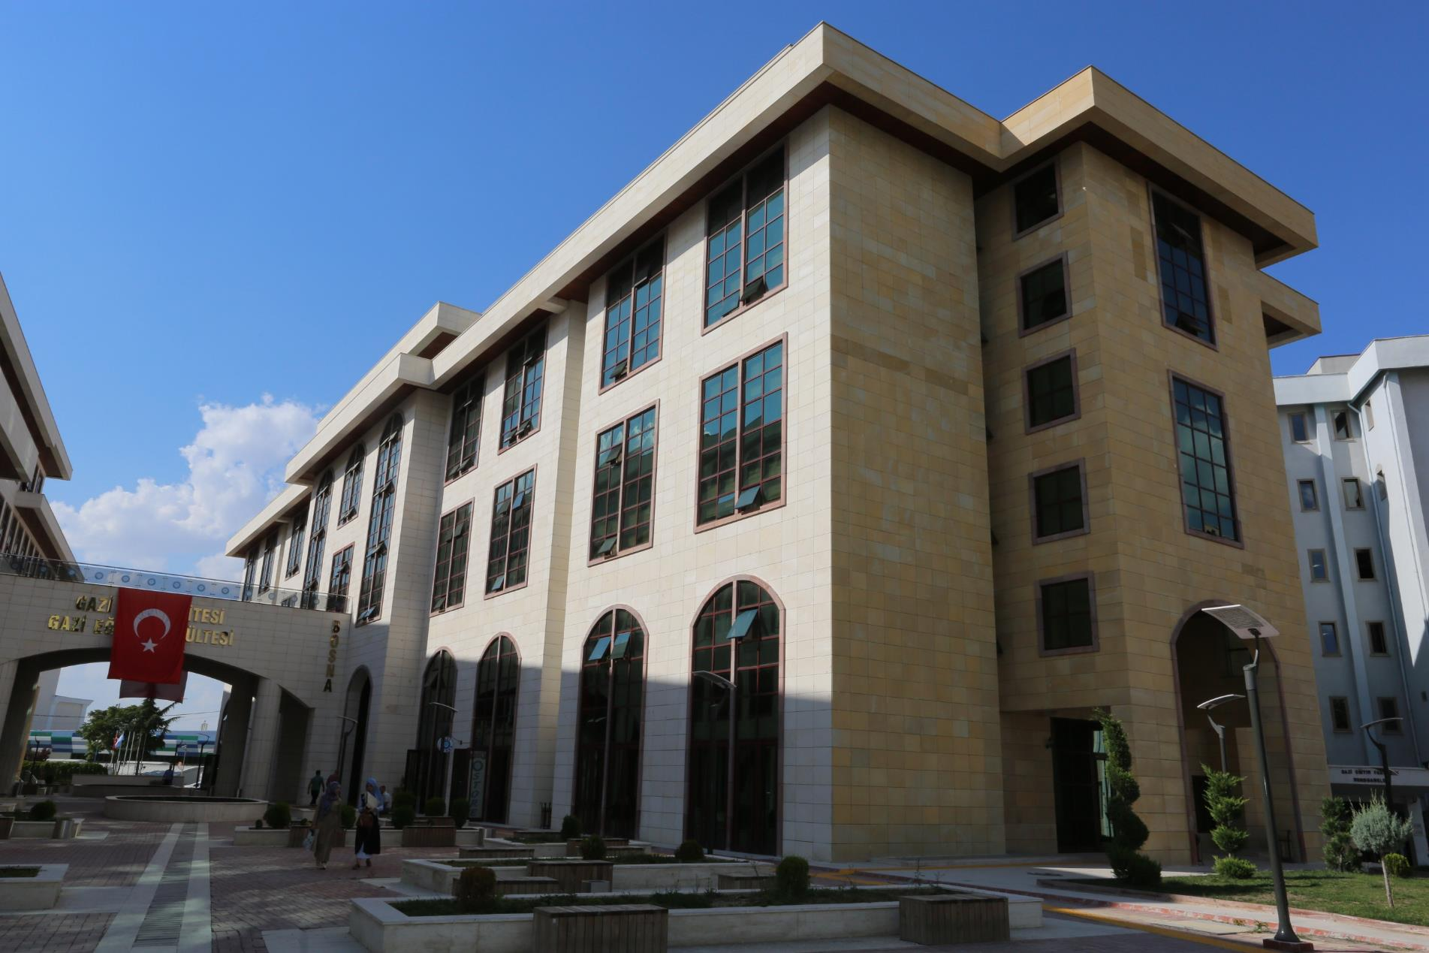
BOSNA BİNASI

Slide 38
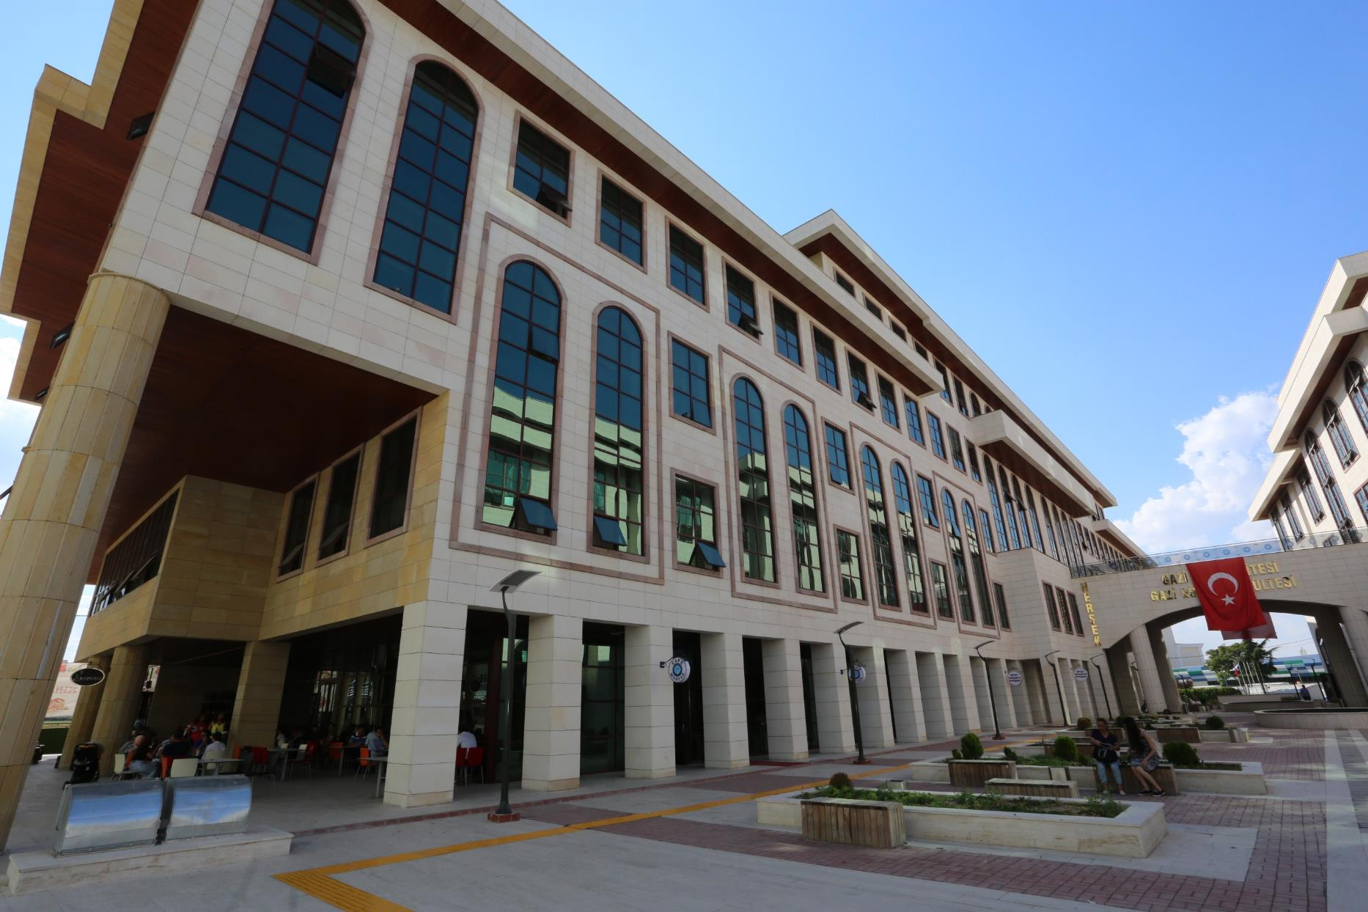
HERSEK BİNASI

Slide 39
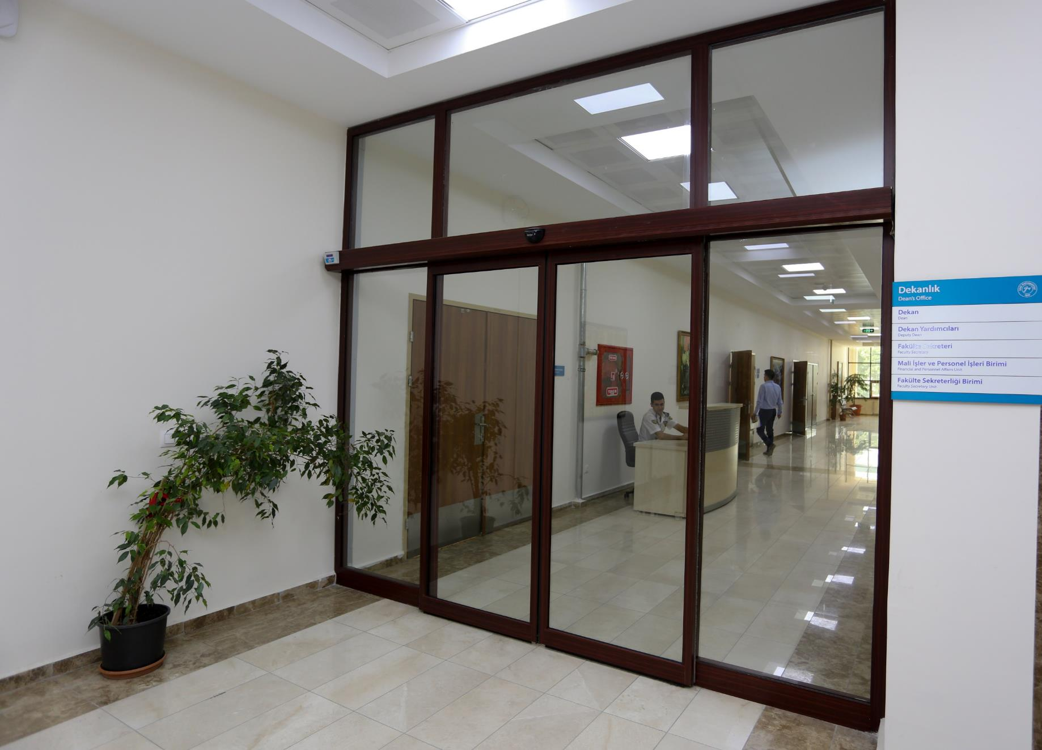
GAZİ EĞİTİM FAKÜLTESİ DEKANLIK
(HERSEK BİNASI)

Slide 40
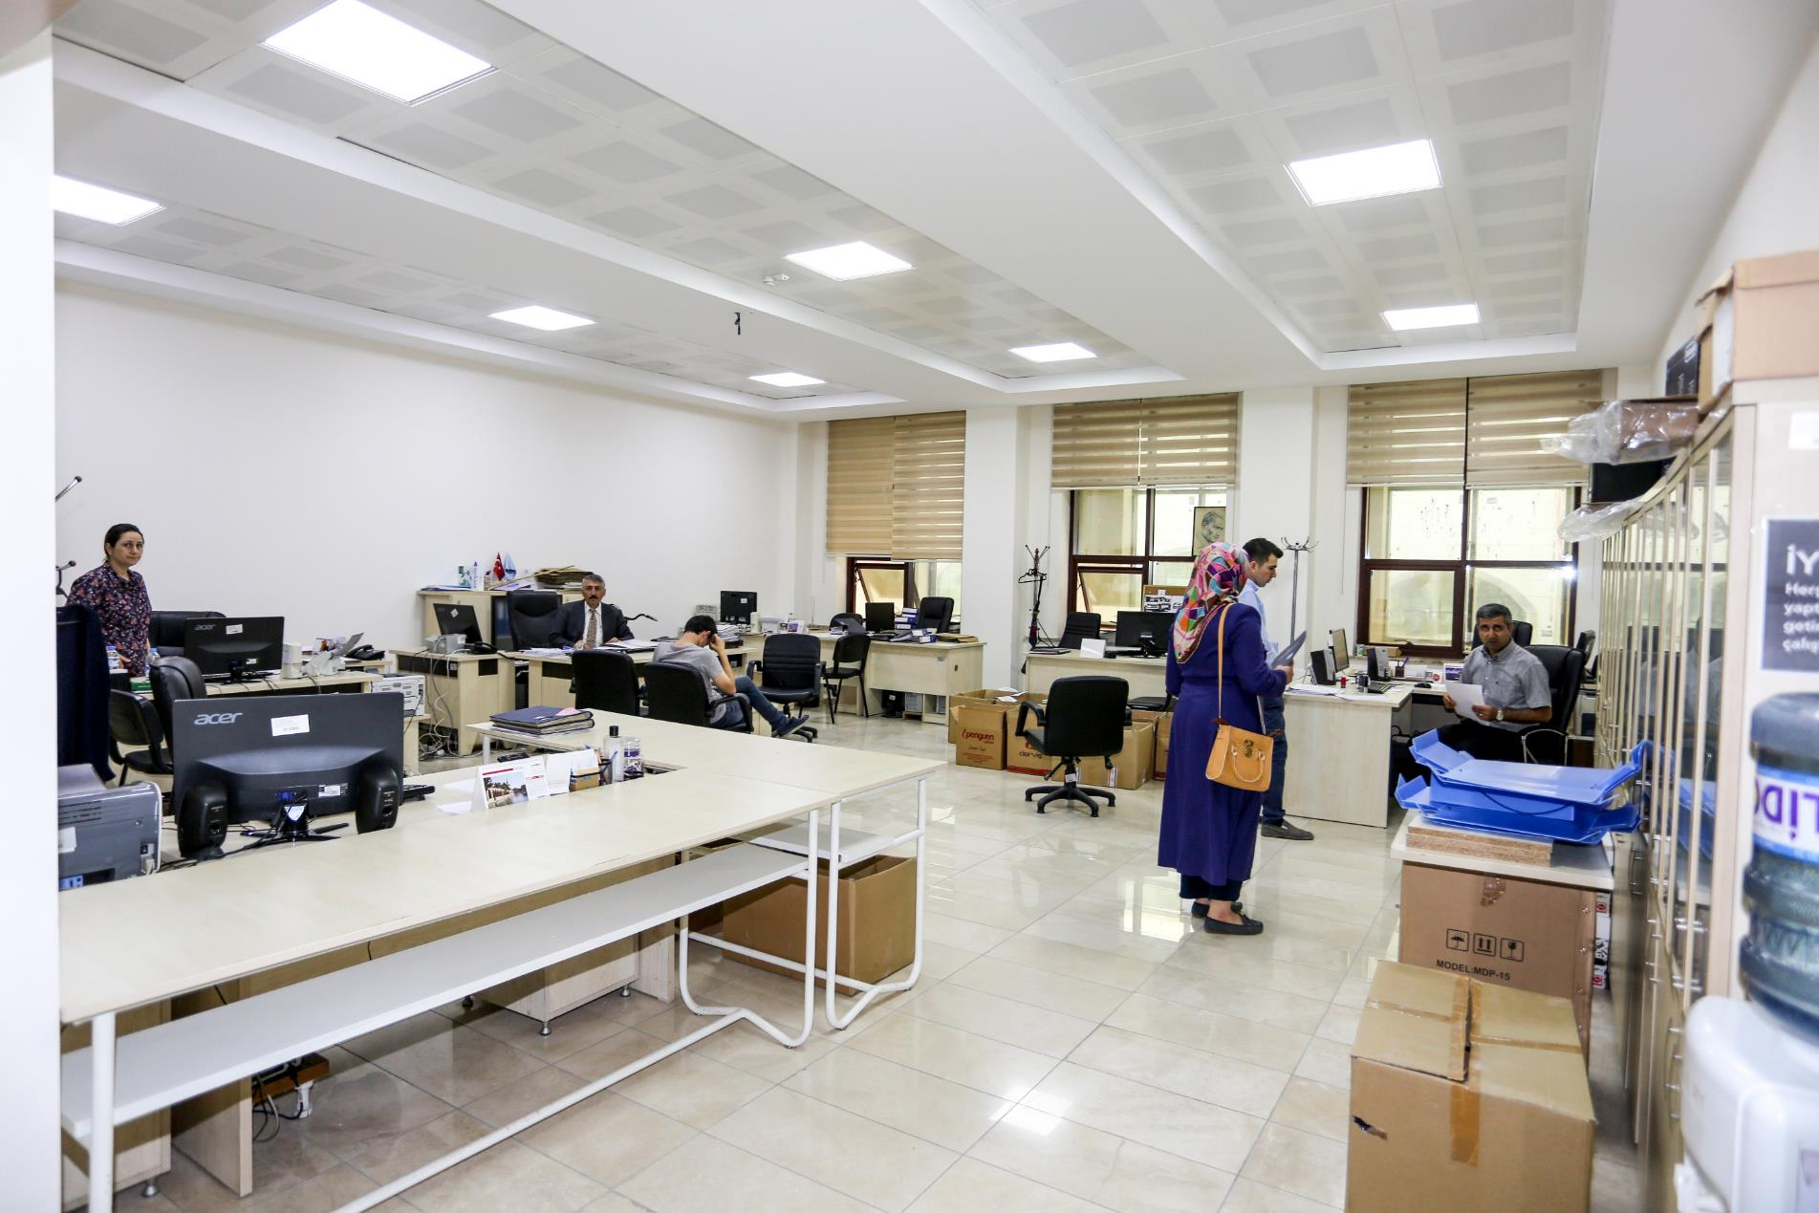
GAZİ EĞİTİM FAKÜLTESİ
ÖĞRENCİ İŞLERİ (HERSEK BİNASI-1.kat)

Slide 41
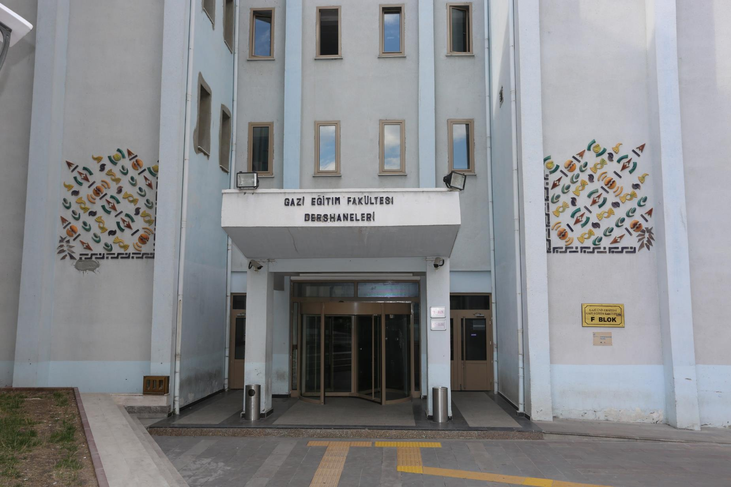
GAZİ EĞİTİM FAKÜLTESİ DERSLİK
(F BLOK)

Slide 42
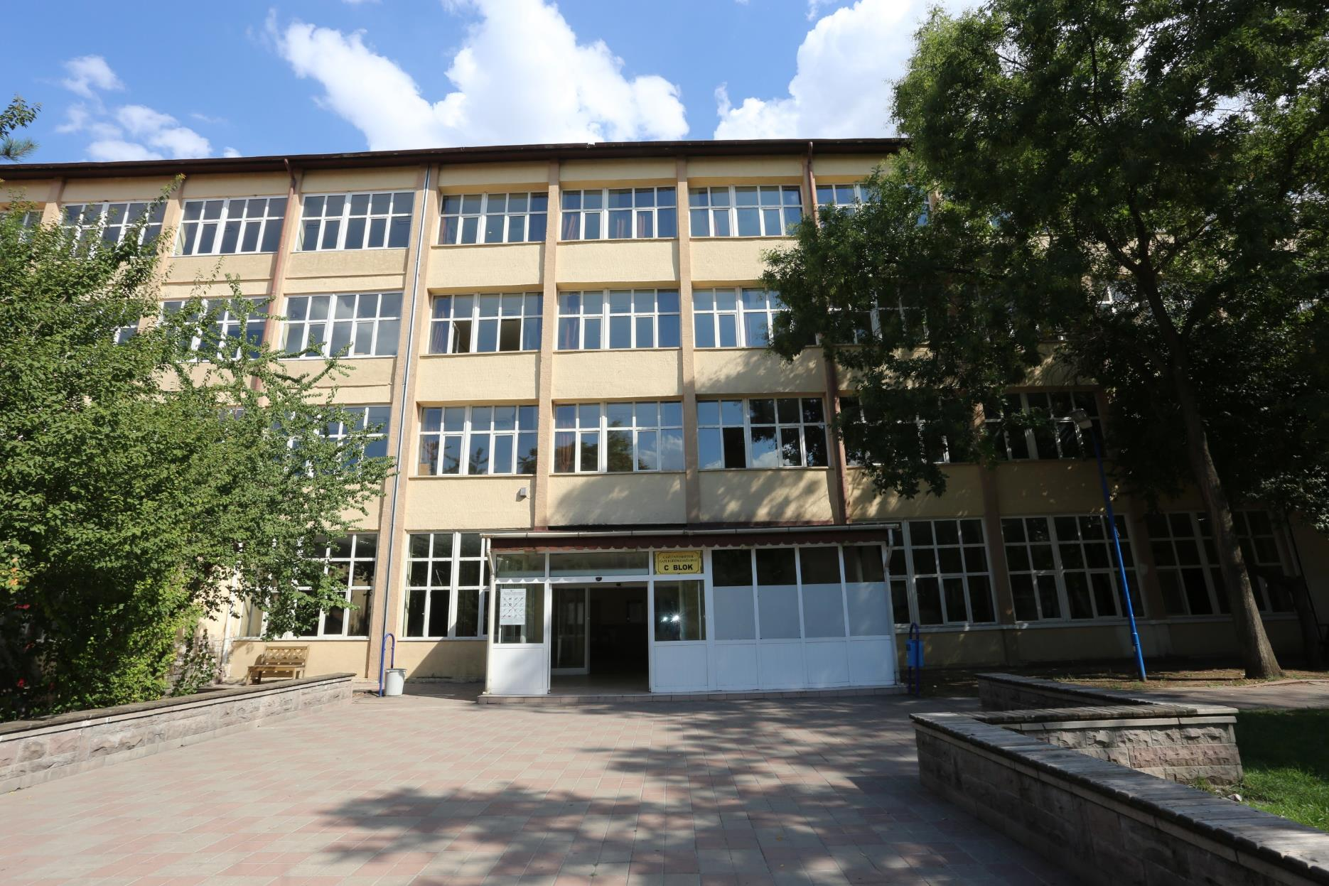
GAZİ EĞİTİM FAKÜLTESİ DERSLİK
(C BLOK)

Slide 43
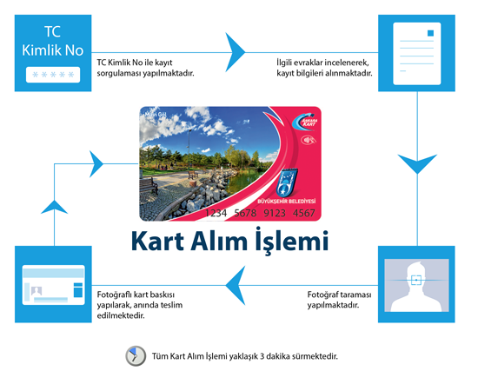
ANKARA İÇİNDE ULAŞIM
AnkaraKart İşlem Merkezleri indirimli öğrenci kartlarınızı almanız için kurulmuştur. BAŞVURU İÇİN ÖĞRENCİ BELGESİ (SON 1 AY İÇİNDE ALINMIŞ) ve 1 ADET FOTOĞRAF GEREKLİDİR.
AnkaraKart İşlem Merkezlerinde işlem süreci aşağıdaki şemada gösterilmiştir.
Ankara’da 6 farklı merkezde hizmet vermeye başlayan AnkaraKart İşlem Merkezlerine aşağıdaki adreslerden belirtilen saatlerde ulaşabilirsiniz.
Kızılay Kart İşlem Merkezi e-randevu
Beşevler Kart İşlem Merkezi e-randevu
EGO Hizmet Binası
Kızılay Mobil İşlem Merkezi
Dikimevi Mobil İşlem Merkezi
Akköprü Mobil İşlem Merkezi
Detaylı bilgi için http://www.ego.gov.tr/tr/sayfa/2130/ankarakart adresini kullanabilirsiniz.

Slide 44

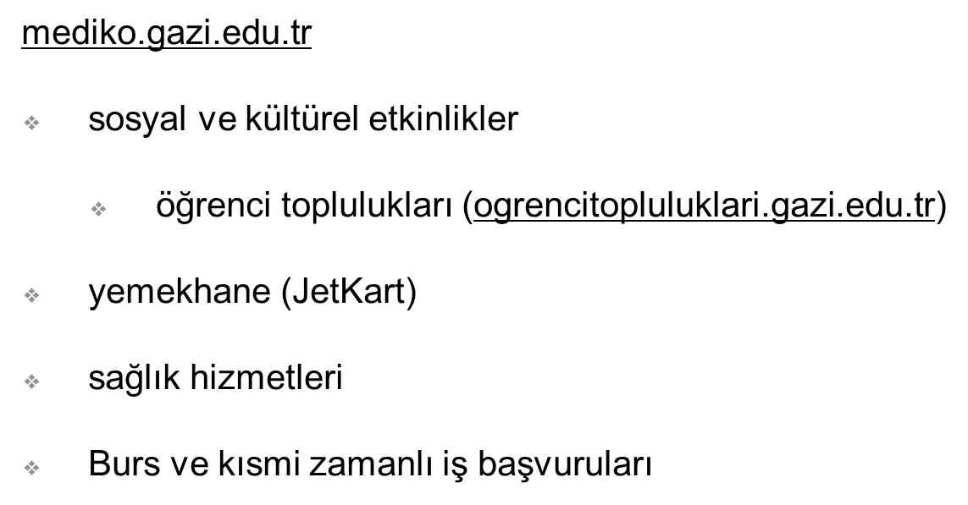
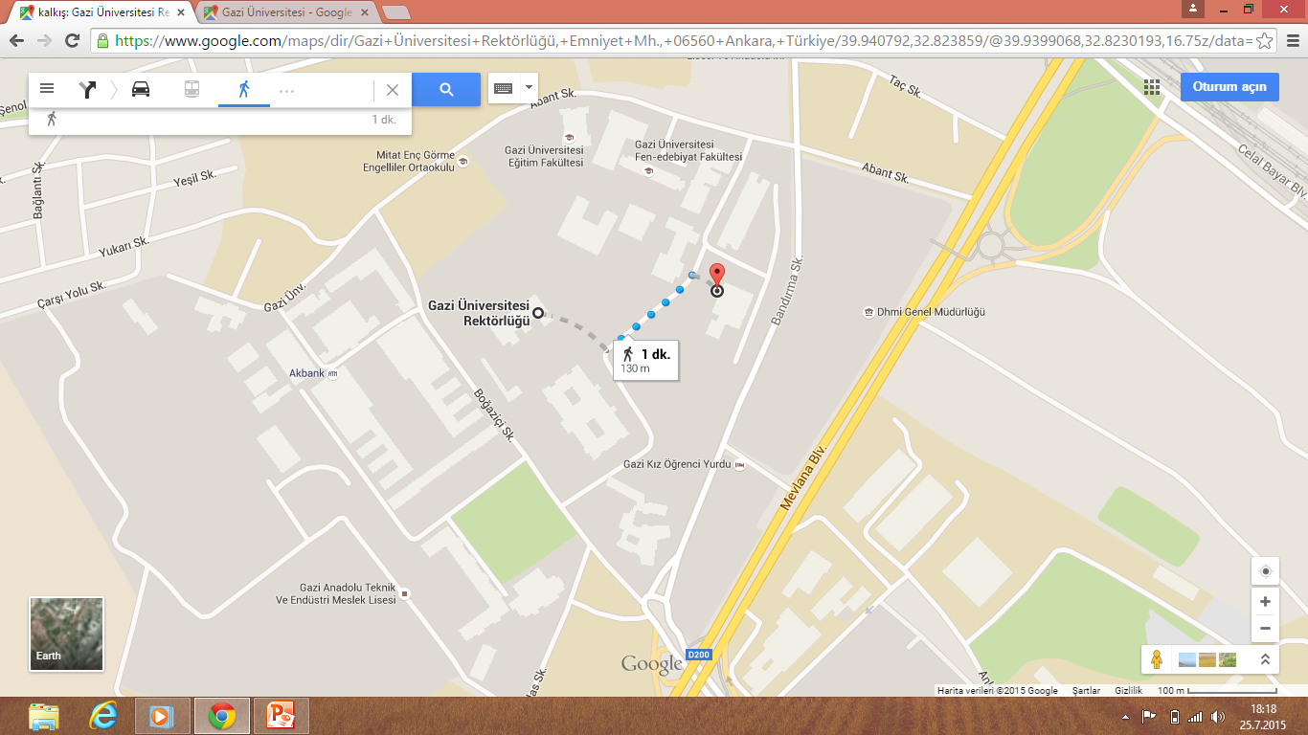

Slide 45
ÖĞRENCİ DANIŞMA MERKEZİ (ÖDM)
odm.gazi.edu.tr
Merkezin Üniversitemiz öğrencilerine verdiği hizmetler üç ana başlık altında toplanmaktadır.
Rehberlik Hizmeti
Sosyal Danışma Hizmeti
Öğrenci Danışma Hizmeti
Ayrıca bu desteklerden yararlanan öğrencilerimize ilişkin bilgiler Merkezde kayıt altına alınır, raporlaması yapılır ve takip edilir.

Slide 46
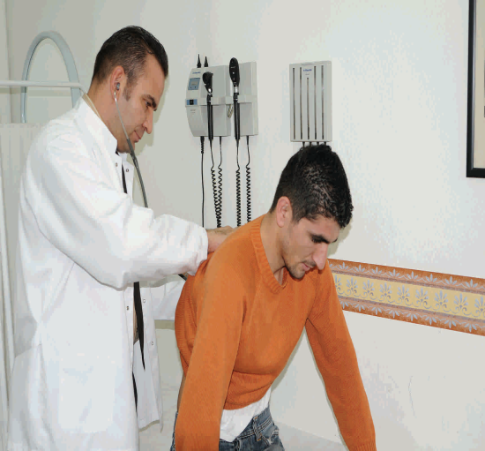
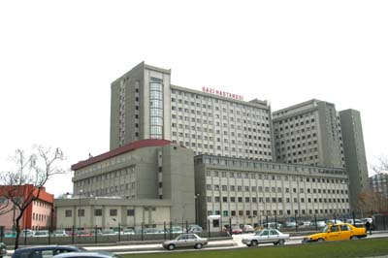
Öğrenci ve personelin sağlık sorunları için Tıp Fakültesine bağlı Gazi Hastanesinde ve hastaneye bağlı hizmet veren Rektörlük yerleşkesindeki poliklinikte sabah 09.00-12.00, öğleden sonra 13.00-16.00 saatleri arasında hizmet verilmektedir.
http://hastane.gazi.edu.tr
Sağlık Hizmetleri
Sağlık Kültür ve Spor Daire Başkanlığı (Mediko-Sosyal)
Gazi Üniversitesi Tıp Fakültesi Hastanesi

Slide 47
ÖĞRENCİ DEĞİŞİM PROGRAMLARI
Yurt İçi Değişim Programı (FARABİ)
farabi.gazi.edu.tr
Genel not ortalaması en az 2.00/4.00
Yurt Dışı Değişim Programı (ERASMUS)
erasmus.gazi.edu.tr
facebook.com/erasmusgazi
Lisans öğrencilerinin akademik not ortalaması en az 2.20/4
Akademik başarı düzeyi : %50, Dil seviyesi : %50
YABANCI DİL
TÖMER
tomer.gazi.edu.tr/

Slide 48
Aklınıza takılan herhangi bir sorun için öncelikle aşağıdaki danışmanınızla iletişim kurunuz.
Arş. Gör. Dr. Nurcan TURAN OLUK
nurcanturan@gazi.edu.tr
Hersek Binası 3. Kat Oda No:308

Slide 49
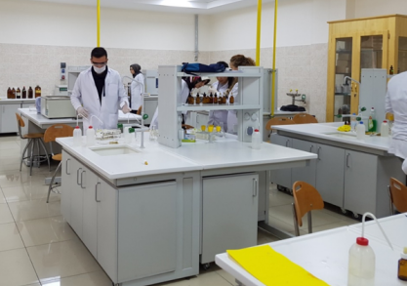
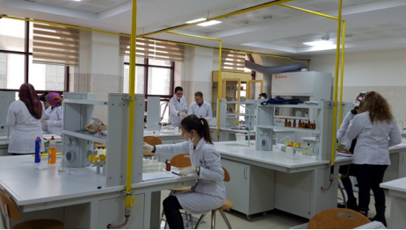
Kimya Eğitimi Anabilim Dalı

Slide 50
Anabilim Dalı Gezileri
Maden Tetkik ve Arama Enstitüsü
Türkiye Atom Enerjisi Kurumu
Şeker Fabrikası

Slide 51
ÖGEM
Gazi Üniversitesi Rektörlüğü bünyesinde çocukların gelişim ve öğrenme performanslarının desteklenmesinde, önemli bilimsel ve toplumsal katkı sağlaması amacı ile kurulan Öğrenme Gelişim Eğitim Araştırma ve Uygulama Merkezi (ÖGEM) bulunmaktadır.
Daha ayrıntılı bilgi için: http://ogem.gazi.edu.tr/

Slide 52
ENGELLİ DANIŞMA BİRİMİ
Gazi Üniversitesi Engelli Danışma Birimi üniversitemizde eğitim gören engelli öğrencilerin akademik, fiziksel, psikolojik ve sosyal yaşamlarını etkin hale getirmek için kurulmuştur.
Bu birim kapsamında;
Engelli öğrencilerin ders kayıtları, ders takipleri ve sınavlarında bölüm ve öğrenci arasında koordinasyonu sağlama,
Öğrencinin, üniversitenin sunduğu sosyal ve fiziki imkanlara ulaşımı için rehberlik etme,
Kampüs ve bina içinde var olan erişilebilirlik sorunlarını tespit ederek ilgili birimlere iletme hizmetleri yürütülmektedir.
Daha ayrıntılı bilgi için : http://engelsiz.gazi.edu.tr/

Slide 53

Sosyal Medyada Gazi (Temmuz 2012 - Haziran 2015)
www.facebook.com/Gaziuniversitesi.1926/ 16.951 beğeni
www.twitter.com/Gazi_Universite 300.000 takipçi
www.youtube.com/gaziunibasin 4.998 abone
www.instagram.com/gazi_universitesi 39.800 takipçi
http://tr.pinterest .com/GaziUniversitesi 24.04.2016’da oluşturuldu
Gazi Üniversitesi, çağımızın 1 numaralı iletişim mecrası olan sosyal medyada Twitter, Facebook, Instagram ve Foursquare hesapları
vasıtasıyla hedef kitleleriyle iletişimini sürekli canlı tutmaktadır.

Slide 54

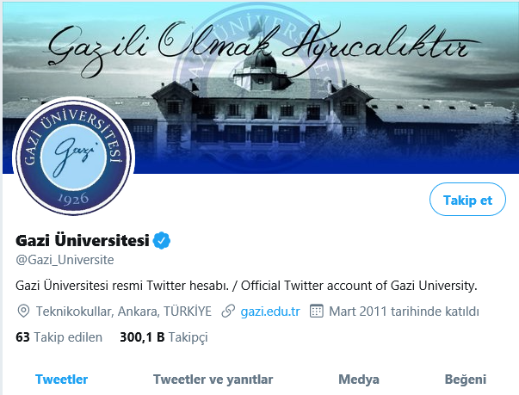
Twitter @Gazi_Universite

Slide 55

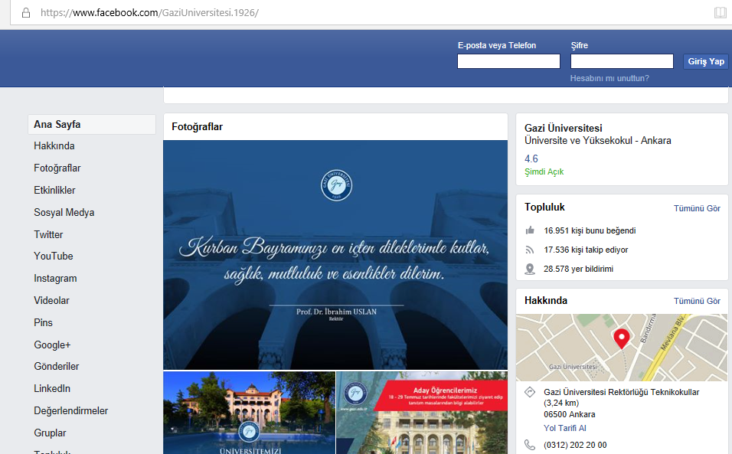
Yapılan sosyal medya araştırmalarında, Gazi Üniversitesi dinamik ve sürekli güncellenen hesap ve profilleri ile sosyal medyayı en iyi kullanan devlet üniversitesi oldu.
Facebook /gaziuniversitesi

Slide 56

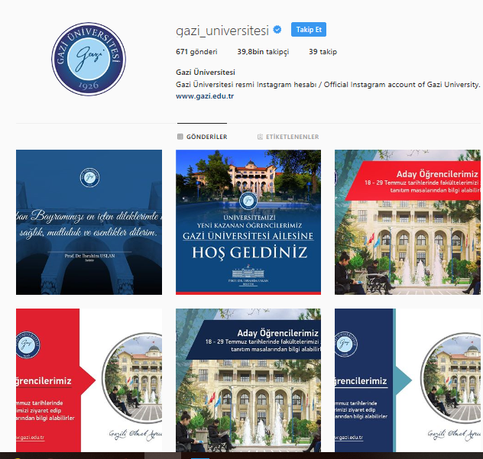
Instagram @gazi_universitesi

Slide 57
Üniversiteye atılan ilk adımda
sınıf öğrencilerimizin bilmesi gerekenlerden bazıları…
S.S.S.

Slide 58
-Danışmanlık hizmetleri
Her öğrenciye mezun oluncaya kadar ders seçme ve diğer konularda rehberlik etmek üzere bir danışman atanır.
Kimya Eğitimi 1. sınıf danışmanı Arş. Gör. Dr. Nurcan TURAN OLUK
Not: Danışmanlarınızla yapacağınız görüşmelerinizi danışmanlık saatinde yapınız.
Not: Danışmanlarınızın size kolay ulaşabilmeleri için Öğrenci Bilgi Sistemindeki e-posta ve telefonlarınızı güncelleyip sık sık kontrol ediniz.

Slide 59
-Duyuru ve ilanlara nerelerden ulaşabilirim?
Her bölüm ve ana bilim dalının ilanlarının bulunduğu panolardan, sekreterliklerden ve dekanlık girişi ile derslik ve laboratuar binalarının girişlerindeki kapılar ile internetten ilgili ilan ve duyurulara ulaşılabilir.
-Ders alma işlemi nedir? Nasıl ve ne zaman yapılmaktadır?
Tüm üniversite öğrencilerinde olduğu gibi dönem açılmadan önce hangi derslerin okunacağının danışman denetiminde belirlenmesidir.
Her yıl en az iki kez yapılmaktadır.
Ders kayıtlarınızı yaptıktan sonra kaydı onaylamayı unutmayın!

Slide 60
Ders geçme ve sınavlarla ilgili daha ayrıntılı bilgi için Gazi Üniversitesi Eğitim Öğretim Sınav Yönetmeliği’ne bakabilirsiniz.
http://ogris.gazi.edu.tr/posts/view/title/gazi-universitesi-egitim-ogretim-ve-sinav-yonetmeligi-14789
Yıl boyunca hangi sınavlara girmek gerekmektedir?
Öğrenciler bir dersten başarılı olabilmek için, bir yarıyılda, en az bir vize bir de final sınavına girmek zorundadır.

Slide 61
Resmî mazeret veya sağlık raporları olanların devam ve sınav hakları nelerdir?
Sağlık durumu veya başka bir geçerli mazereti olanlar, bu mazeretlerini dilekçeyle Dekanlığa bildirirler. Mazeretlerinin Dekanlık Yönetim Kurulu tarafından onaylanması koşuluyla, giremedikleri vize sınavlarına aynı dönem içinde Dekanlık tarafından belirlenen tarihler arasında girebilirler.
Final sınavında mazeret kabul edilmemektedir.
-Kayıt dondurma ne demektir?
Resmî ve geçerli mazeretlerini, belge ve dilekçeler ile Fakültemiz Dekanlığına bildiren öğrencilerden, mazeretleri geçerli görülenlerin kayıtları, Fakülte Yönetim Kurulu kararıyla 6 ay ile 1 yıl arasında dondurulabilir.

Slide 62
Devam devamsızlık hak ve sorumluluğu nedir?
Gazi Eğitim Fakültesinde, öğrenciler teorik derslere %70, uygulamalı ve Laboratuvar derslerine %80 devam etmek zorundadır.
Devamsızlıklarınızla ilgili Sağlık Raporları (Heyet Raporu dâhil) kesinlikle kabul edilmeyecektir.
Yatay geçiş nedir? Nasıl yapılır?
Geçiş yapılmak istenen fakülte, bölüm ve ana bilim dalında kontenjan açılmış olması ve öğrencinin derslerinden başarılı olması koşuluyla yatay geçiş başvurusu yapılabilir.

Slide 63

Sağlıklı,
başarılı ve
mutlu bir üniversite hayatı dileğiyle…
GAZİ EĞİTİM FAKÜLTESİ
KİMYA EĞİTİMİ ANABİLİM DALI

